Slide 1

Notes:
[SLIDE 1 / 18]
TIÊU ĐỀ: MULTI-THREADING PATTERNS
IN NETWORK PROGRAMMING
TRỌNG TÂM: Nghiên cứu, cài đặt từ con số 0 và đánh giá thực nghiệm 5 mô hình kiến trúc luồng đối đầu trong lập trình ứng dụng máy chủ mạng với Java 21 Virtual Threads (Project Loom).

Slide 2
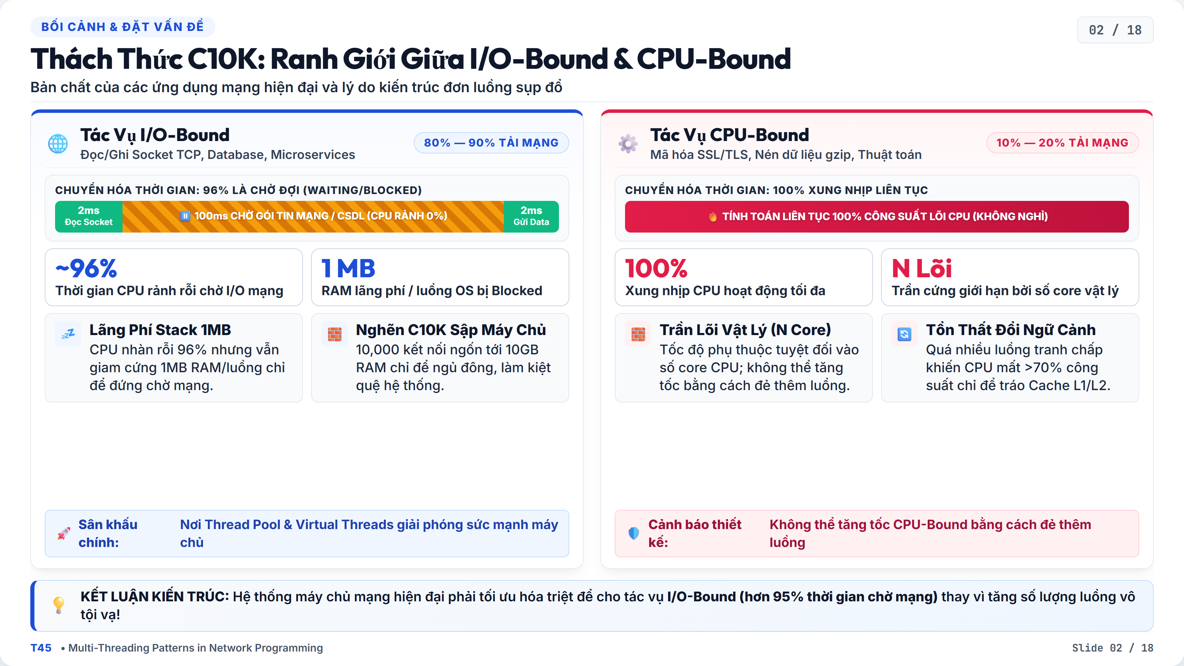
Notes:
[SLIDE 2 / 18]
TIÊU ĐỀ: Thách Thức C10K: Ranh Giới Giữa I/O-Bound & CPU-Bound
TRỌNG TÂM: Bản chất của các ứng dụng mạng hiện đại và lý do kiến trúc đơn luồng sụp đổ
KẾT LUẬN CỐT LÕI:
🚀
Sân khấu chính:
Nơi Thread Pool & Virtual Threads giải phóng sức mạnh máy chủ

Slide 3
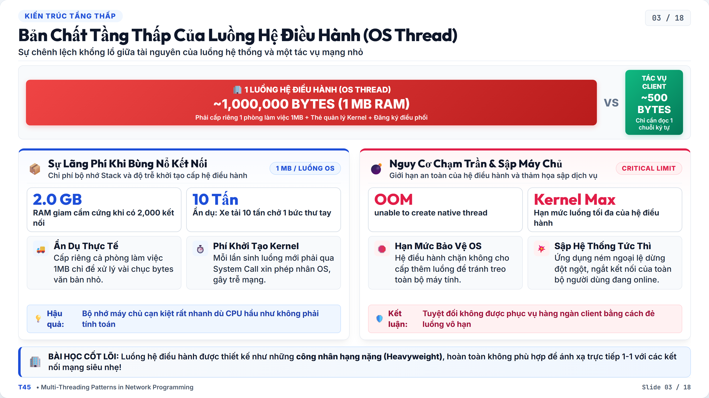
Notes:
[SLIDE 3 / 18]
TIÊU ĐỀ: Bản Chất Tầng Thấp Của Luồng Hệ Điều Hành (OS Thread)
TRỌNG TÂM: Sự chênh lệch khổng lồ giữa tài nguyên của luồng hệ thống và một tác vụ mạng nhỏ
KẾT LUẬN CỐT LÕI:
💡
Hậu quả:
Bộ nhớ máy chủ cạn kiệt rất nhanh dù CPU hầu như không phải tính toán

Slide 4
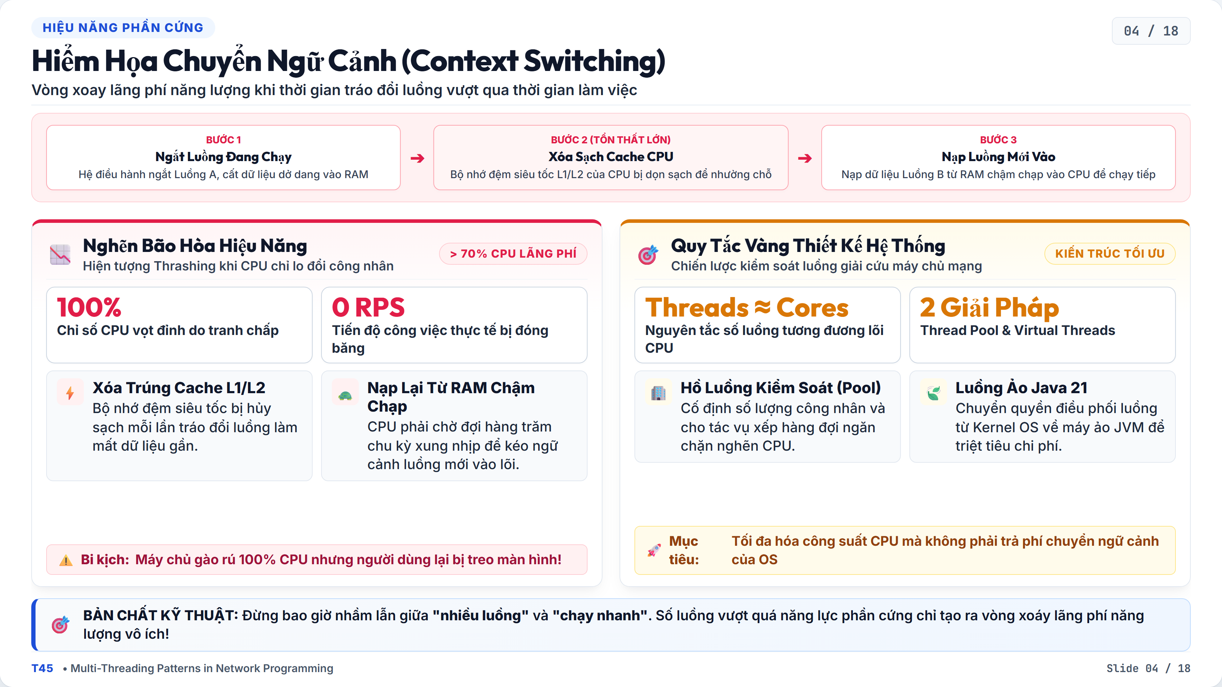
Notes:
[SLIDE 4 / 18]
TIÊU ĐỀ: Hiểm Họa Chuyển Ngữ Cảnh (Context Switching)
TRỌNG TÂM: Vòng xoay lãng phí năng lượng khi thời gian tráo đổi luồng vượt qua thời gian làm việc
KẾT LUẬN CỐT LÕI:
⚠️
Bi kịch:
Máy chủ gào rú 100% CPU nhưng người dùng lại bị treo màn hình!

Slide 5
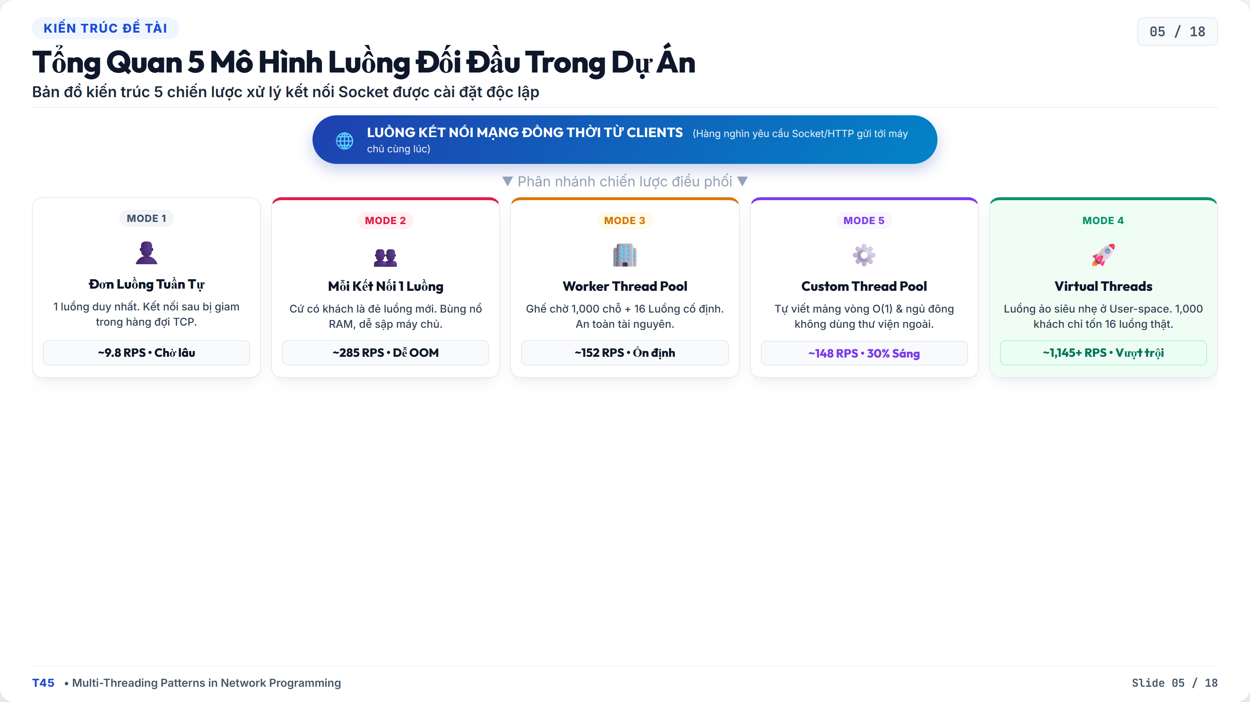
Notes:
[SLIDE 5 / 18]
TIÊU ĐỀ: Tổng Quan 5 Mô Hình Luồng Đối Đầu Trong Dự Án
TRỌNG TÂM: Bản đồ kiến trúc 5 chiến lược xử lý kết nối Socket được cài đặt độc lập

Slide 6
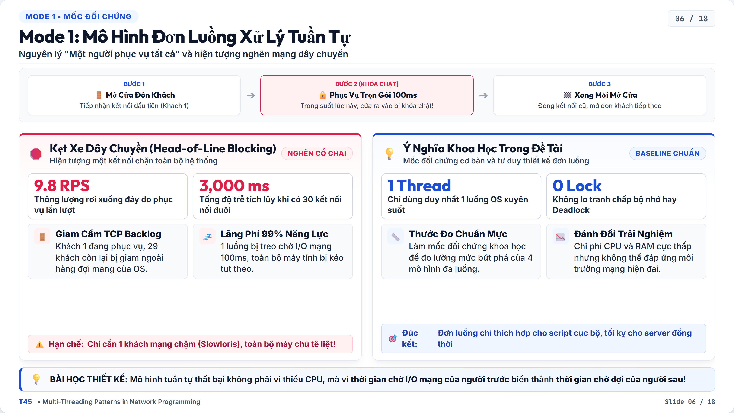
Notes:
[SLIDE 6 / 18]
TIÊU ĐỀ: Mode 1: Mô Hình Đơn Luồng Xử Lý Tuần Tự
TRỌNG TÂM: Nguyên lý "Một người phục vụ tất cả" và hiện tượng nghẽn mạng dây chuyền
KẾT LUẬN CỐT LÕI:
⚠️
Hạn chế:
Chỉ cần 1 khách mạng chậm (Slowloris), toàn bộ máy chủ tê liệt!

Slide 7
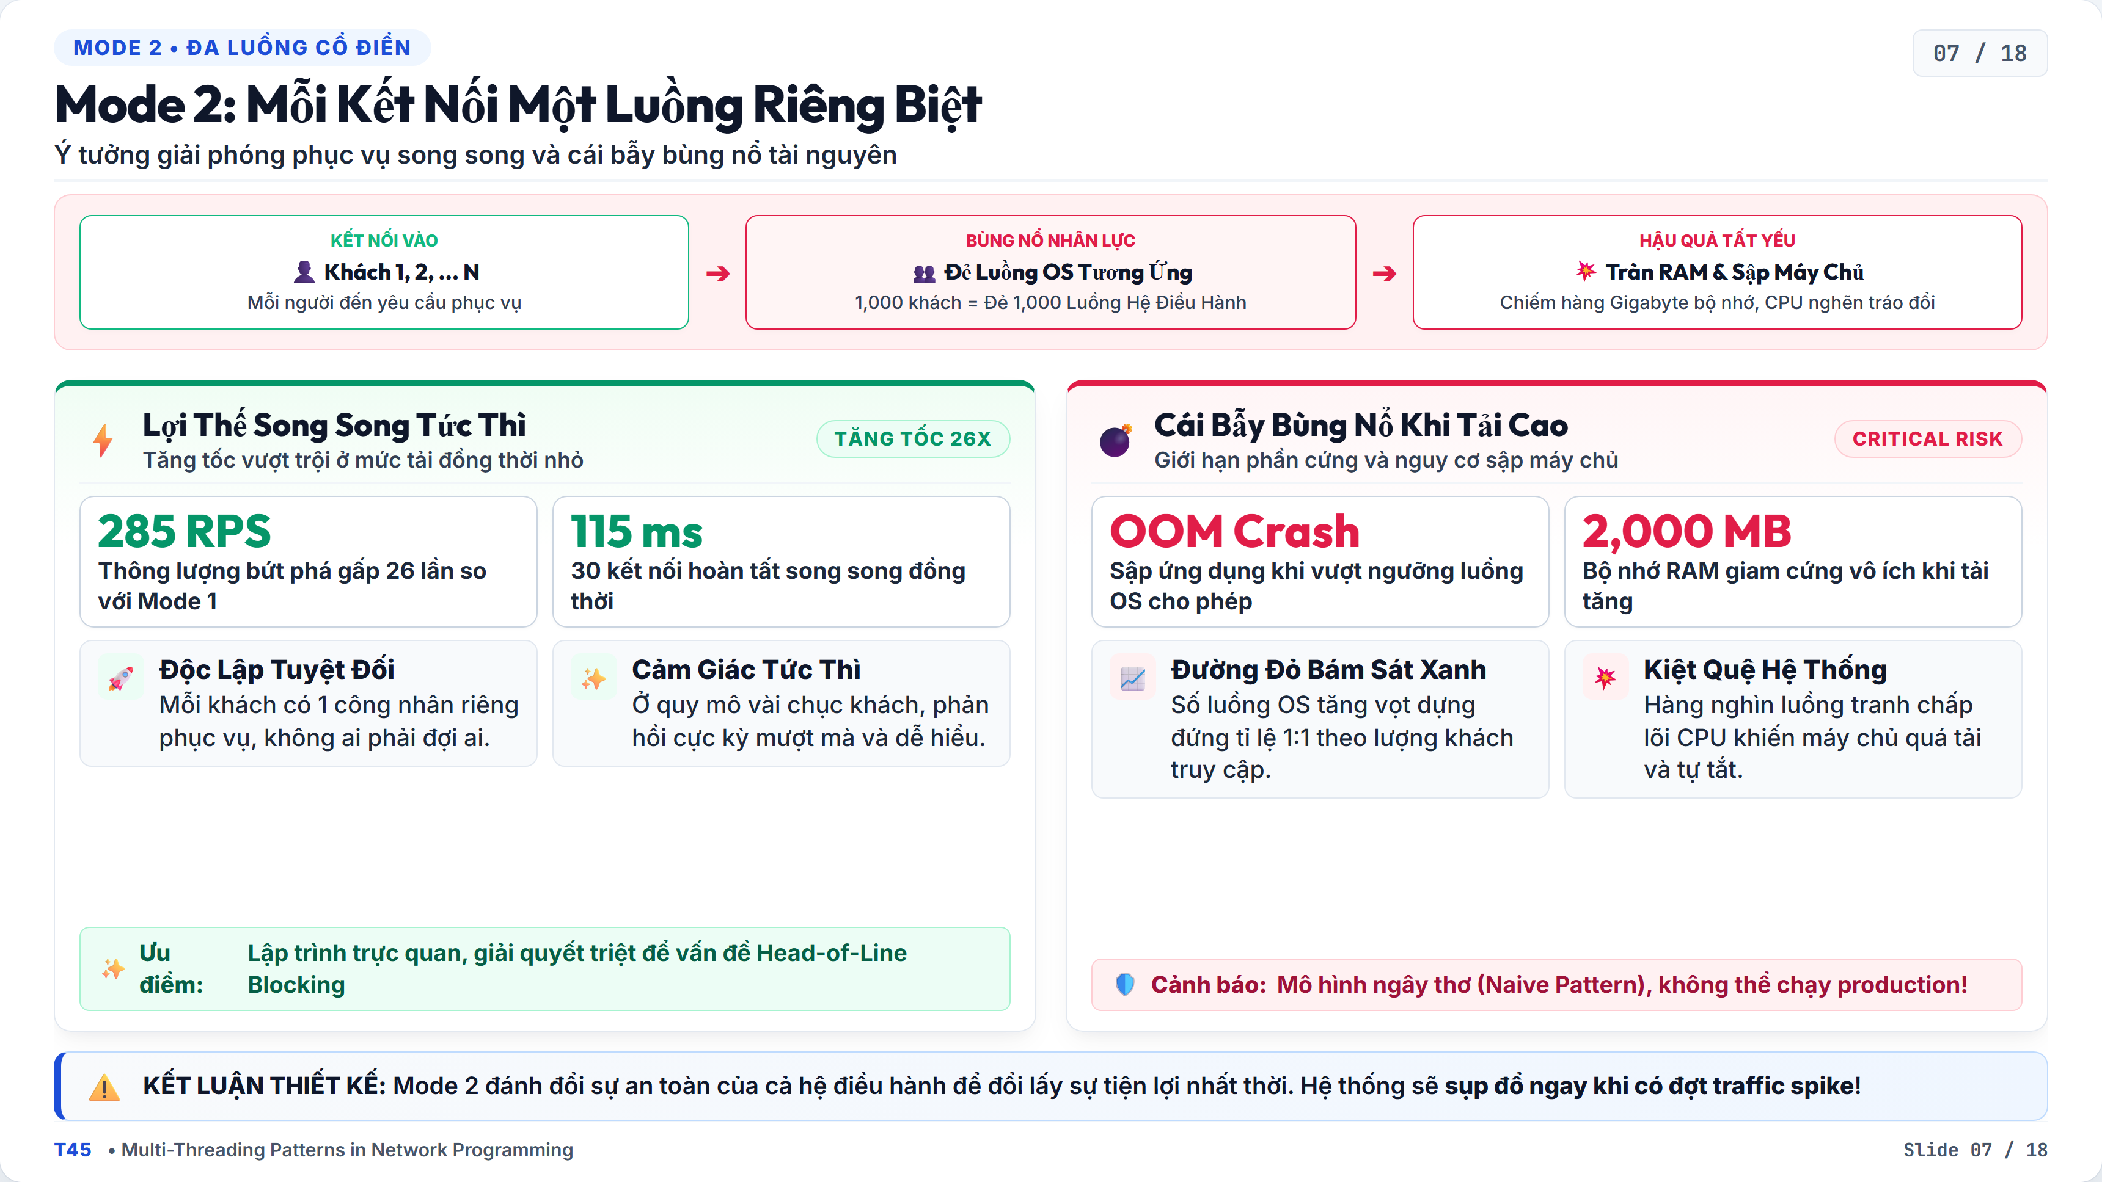
Notes:
[SLIDE 7 / 18]
TIÊU ĐỀ: Mode 2: Mỗi Kết Nối Một Luồng Riêng Biệt
TRỌNG TÂM: Ý tưởng giải phóng phục vụ song song và cái bẫy bùng nổ tài nguyên
KẾT LUẬN CỐT LÕI:
✨
Ưu điểm:
Lập trình trực quan, giải quyết triệt để vấn đề Head-of-Line Blocking

Slide 8
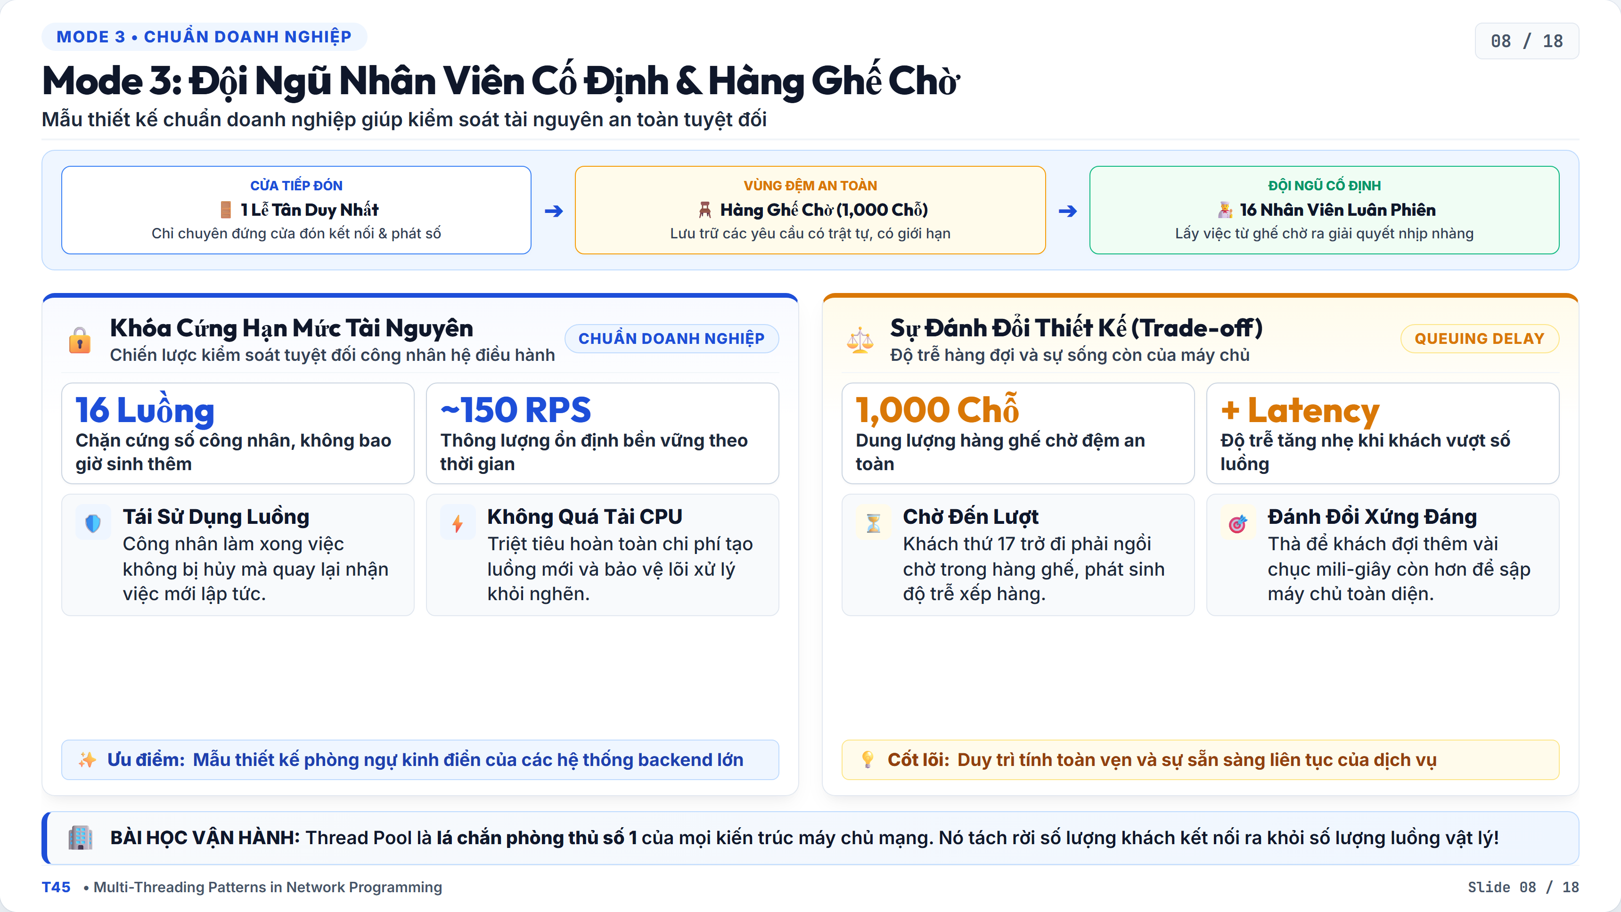
Notes:
[SLIDE 8 / 18]
TIÊU ĐỀ: Mode 3: Đội Ngũ Nhân Viên Cố Định & Hàng Ghế Chờ
TRỌNG TÂM: Mẫu thiết kế chuẩn doanh nghiệp giúp kiểm soát tài nguyên an toàn tuyệt đối
KẾT LUẬN CỐT LÕI:
✨
Ưu điểm:
Mẫu thiết kế phòng ngự kinh điển của các hệ thống backend lớn

Slide 9
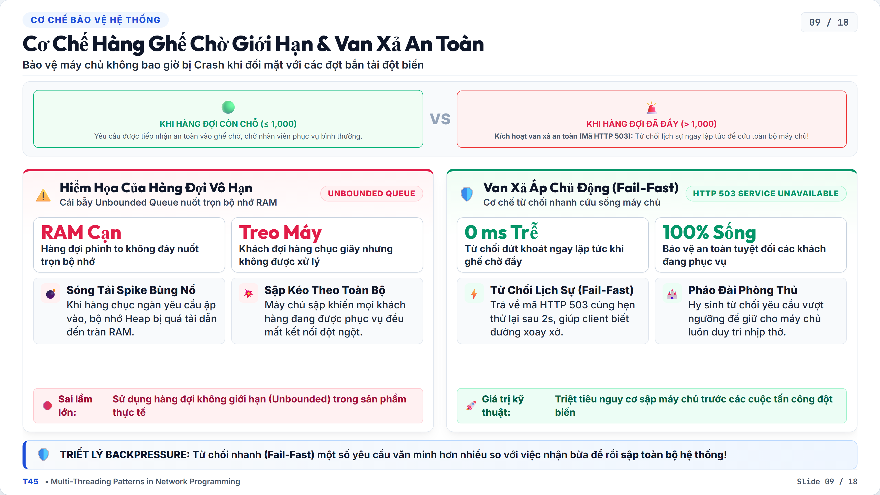
Notes:
[SLIDE 9 / 18]
TIÊU ĐỀ: Cơ Chế Hàng Ghế Chờ Giới Hạn & Van Xả An Toàn
TRỌNG TÂM: Bảo vệ máy chủ không bao giờ bị Crash khi đối mặt với các đợt bắn tải đột biến
KẾT LUẬN CỐT LÕI:
🛑
Sai lầm lớn:
Sử dụng hàng đợi không giới hạn (Unbounded) trong sản phẩm thực tế

Slide 10
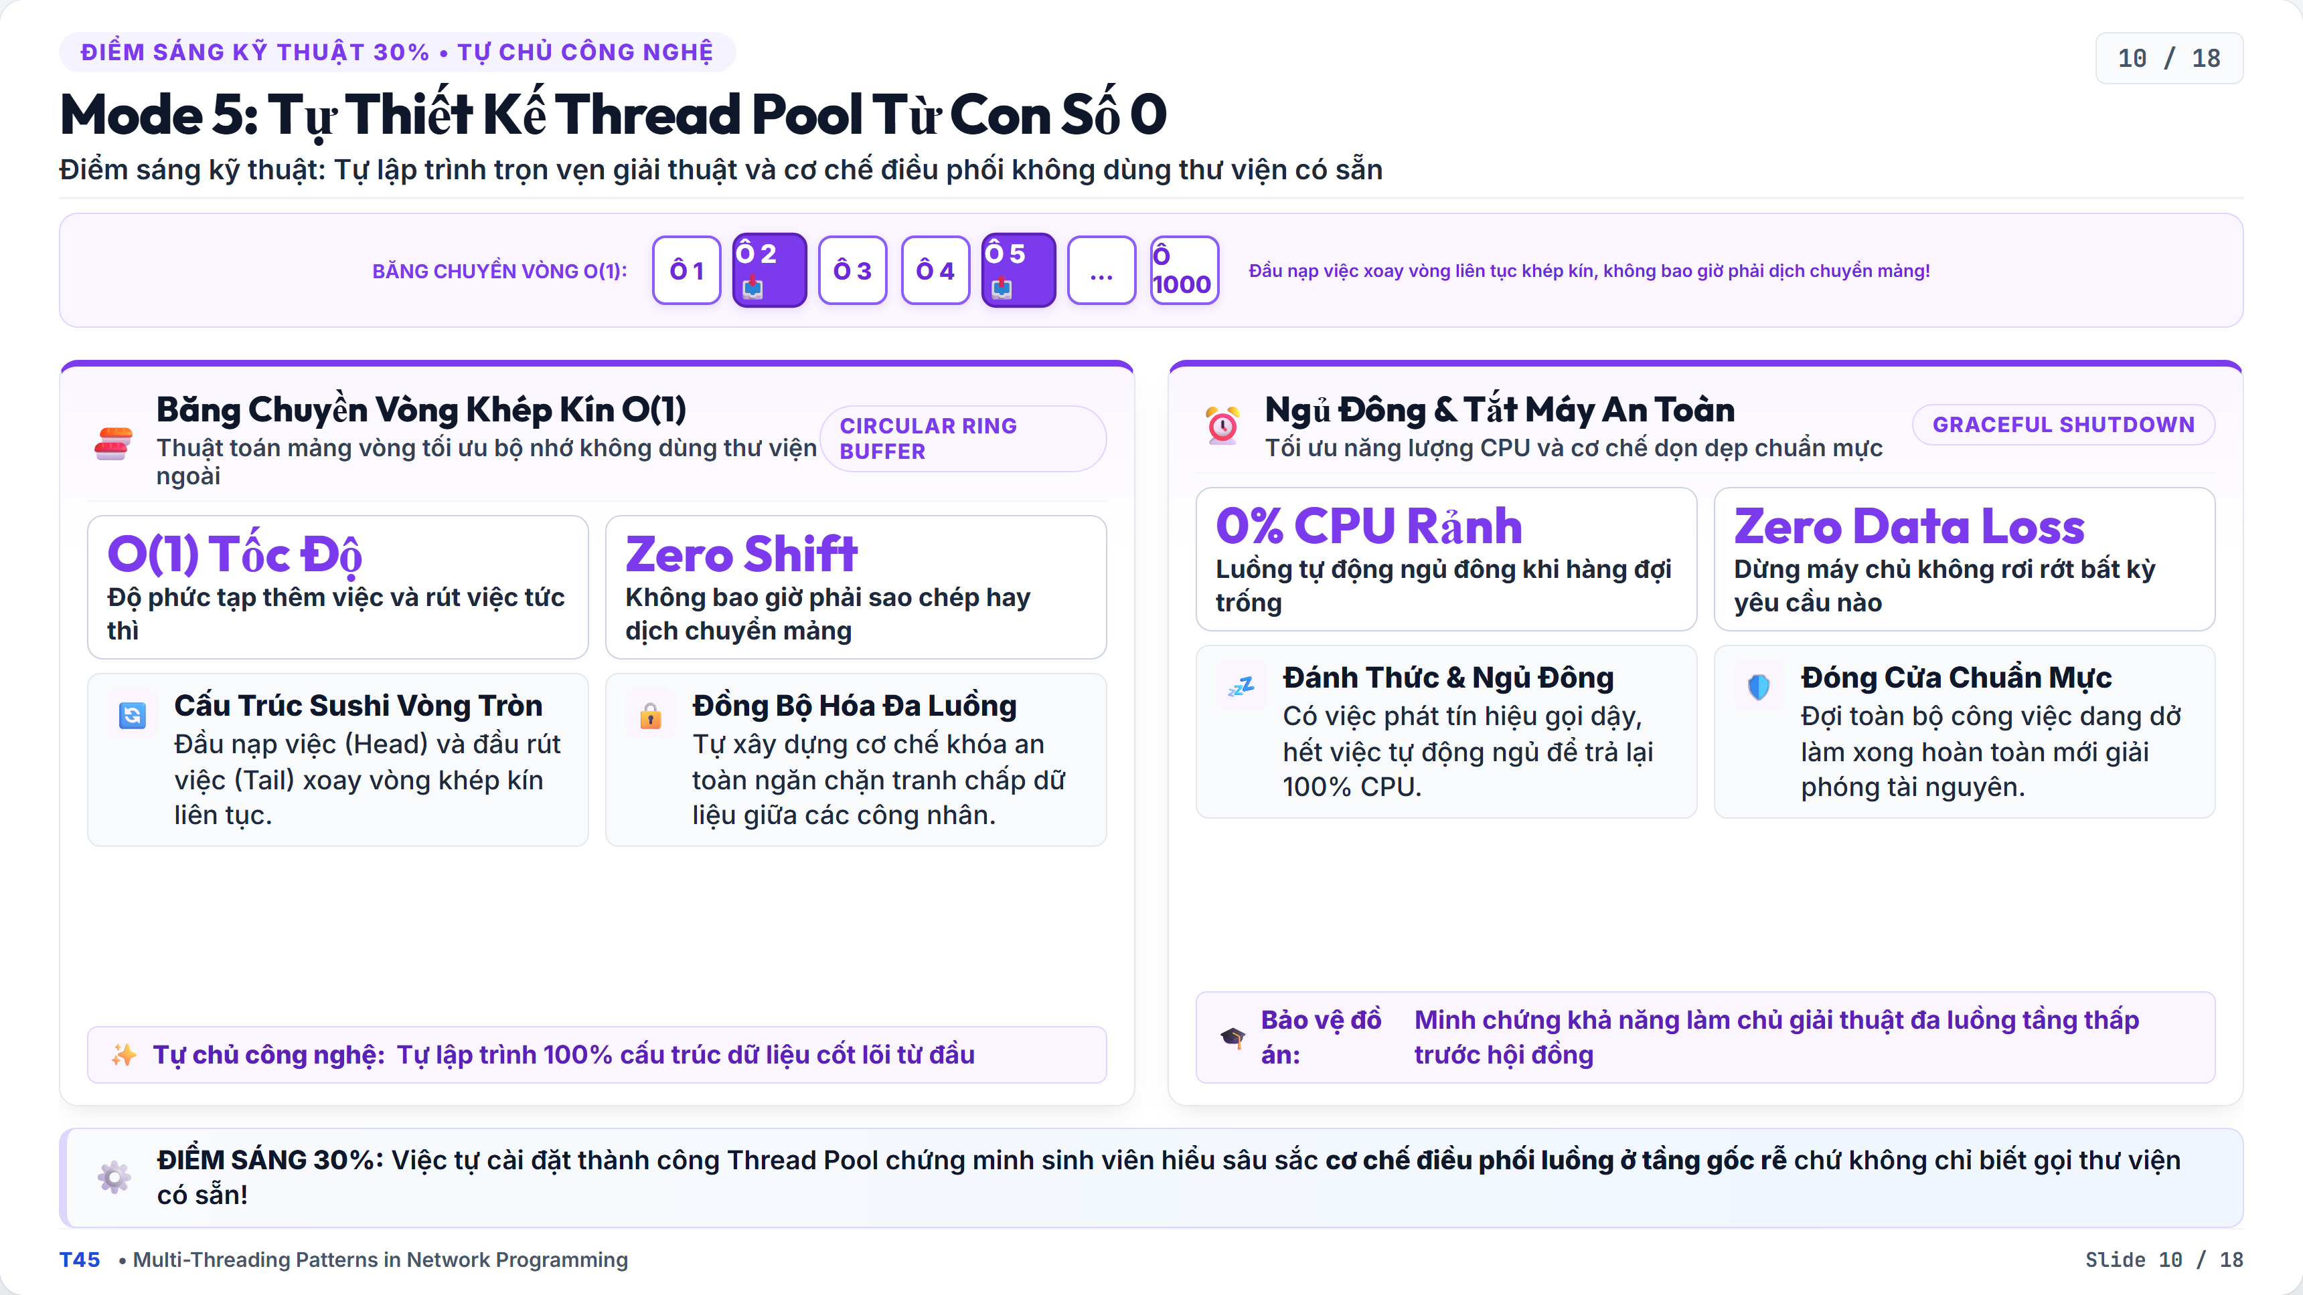
Notes:
[SLIDE 10 / 18]
TIÊU ĐỀ: Mode 5: Tự Thiết Kế Thread Pool Từ Con Số 0
TRỌNG TÂM: Điểm sáng kỹ thuật: Tự lập trình trọn vẹn giải thuật và cơ chế điều phối không dùng thư viện có sẵn
KẾT LUẬN CỐT LÕI:
✨
Tự chủ công nghệ:
Tự lập trình 100% cấu trúc dữ liệu cốt lõi từ đầu

Slide 11
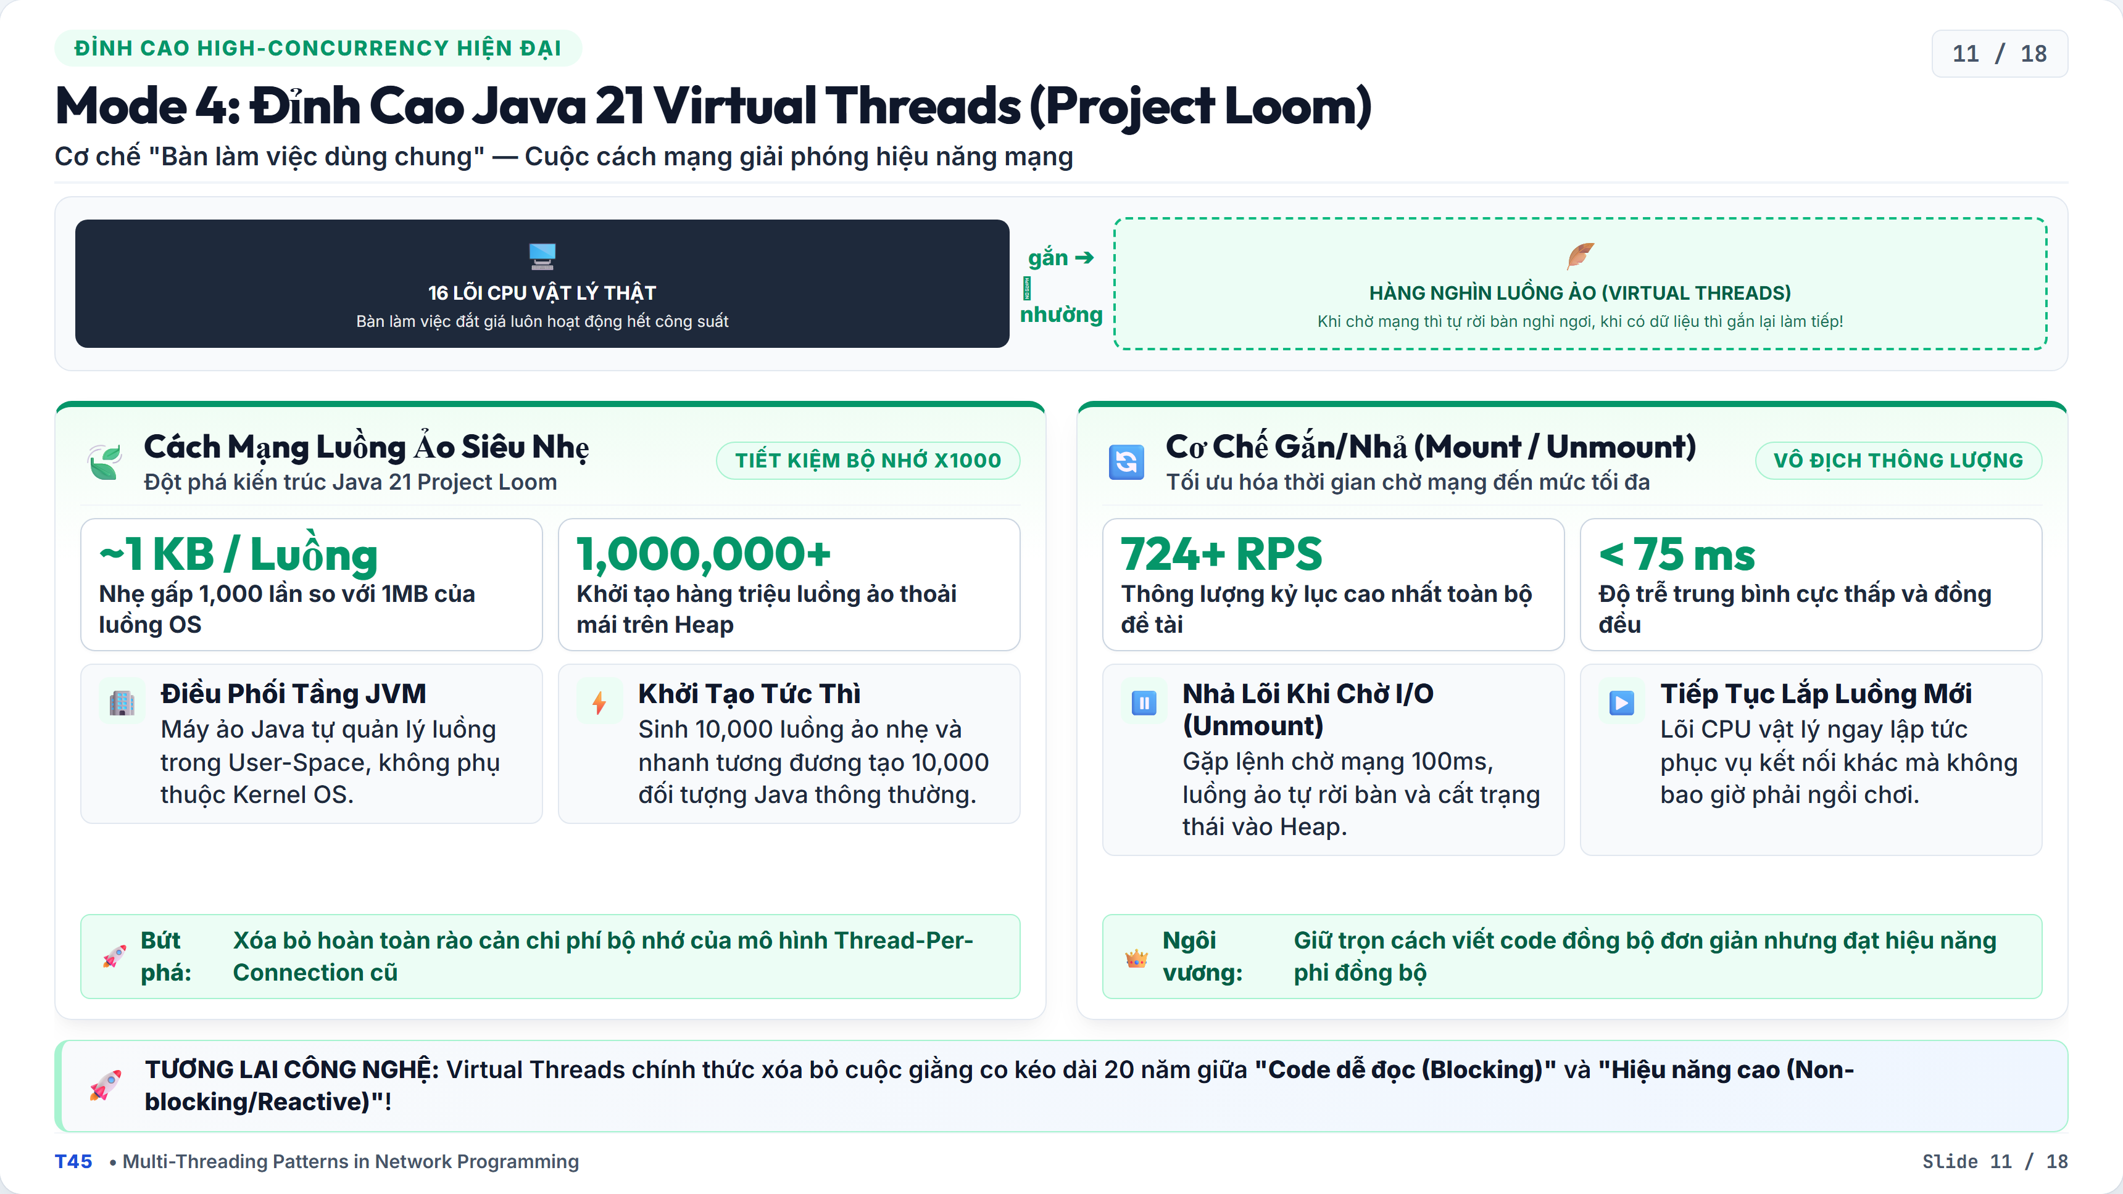
Notes:
[SLIDE 11 / 18]
TIÊU ĐỀ: Mode 4: Đỉnh Cao Java 21 Virtual Threads (Project Loom)
TRỌNG TÂM: Cơ chế "Bàn làm việc dùng chung" — Cuộc cách mạng giải phóng hiệu năng mạng
KẾT LUẬN CỐT LÕI:
🚀
Bứt phá:
Xóa bỏ hoàn toàn rào cản chi phí bộ nhớ của mô hình Thread-Per-Connection cũ

Slide 12
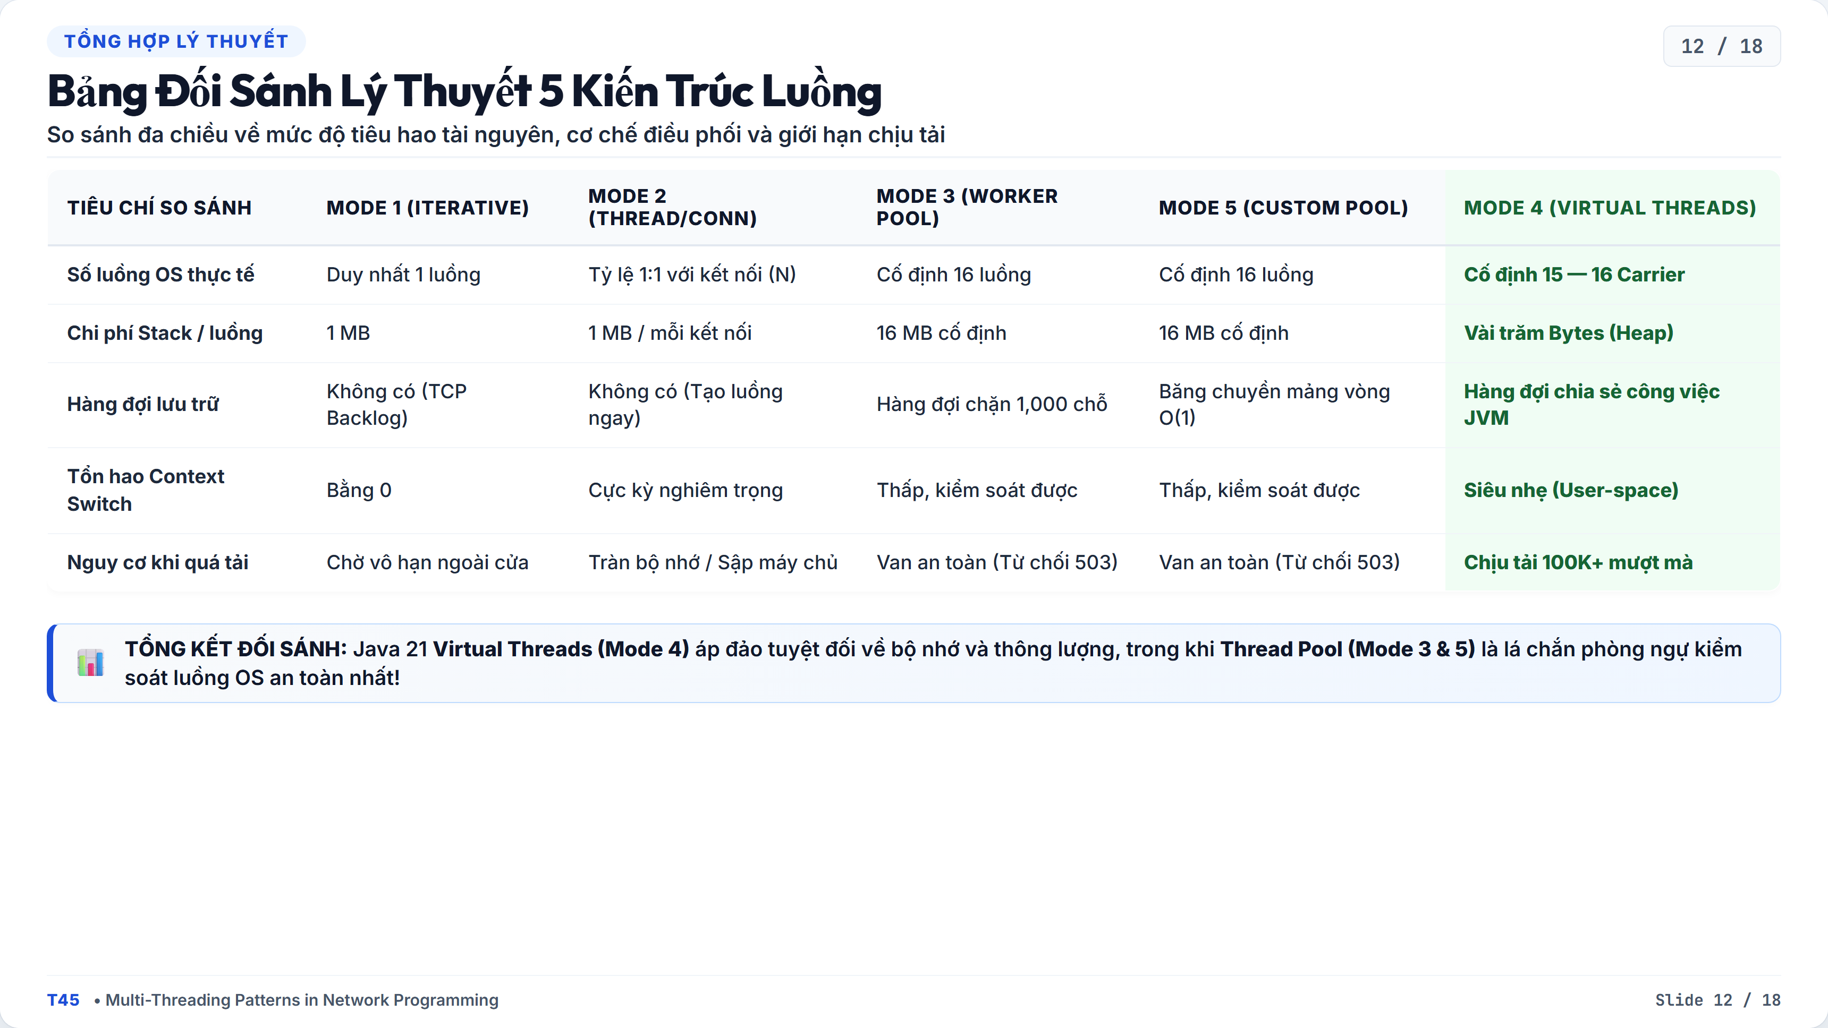
Notes:
[SLIDE 12 / 18]
TIÊU ĐỀ: Bảng Đối Sánh Lý Thuyết 5 Kiến Trúc Luồng
TRỌNG TÂM: So sánh đa chiều về mức độ tiêu hao tài nguyên, cơ chế điều phối và giới hạn chịu tải
KẾT LUẬN CỐT LÕI:
📊
TỔNG KẾT ĐỐI SÁNH: Java 21 Virtual Threads (Mode 4) áp đảo tuyệt đối về bộ nhớ và thông lượng, trong khi Thread Pool (Mode 3 & 5) là lá chắn phòng ngự kiểm soát luồng OS an toàn nhất!

Slide 13
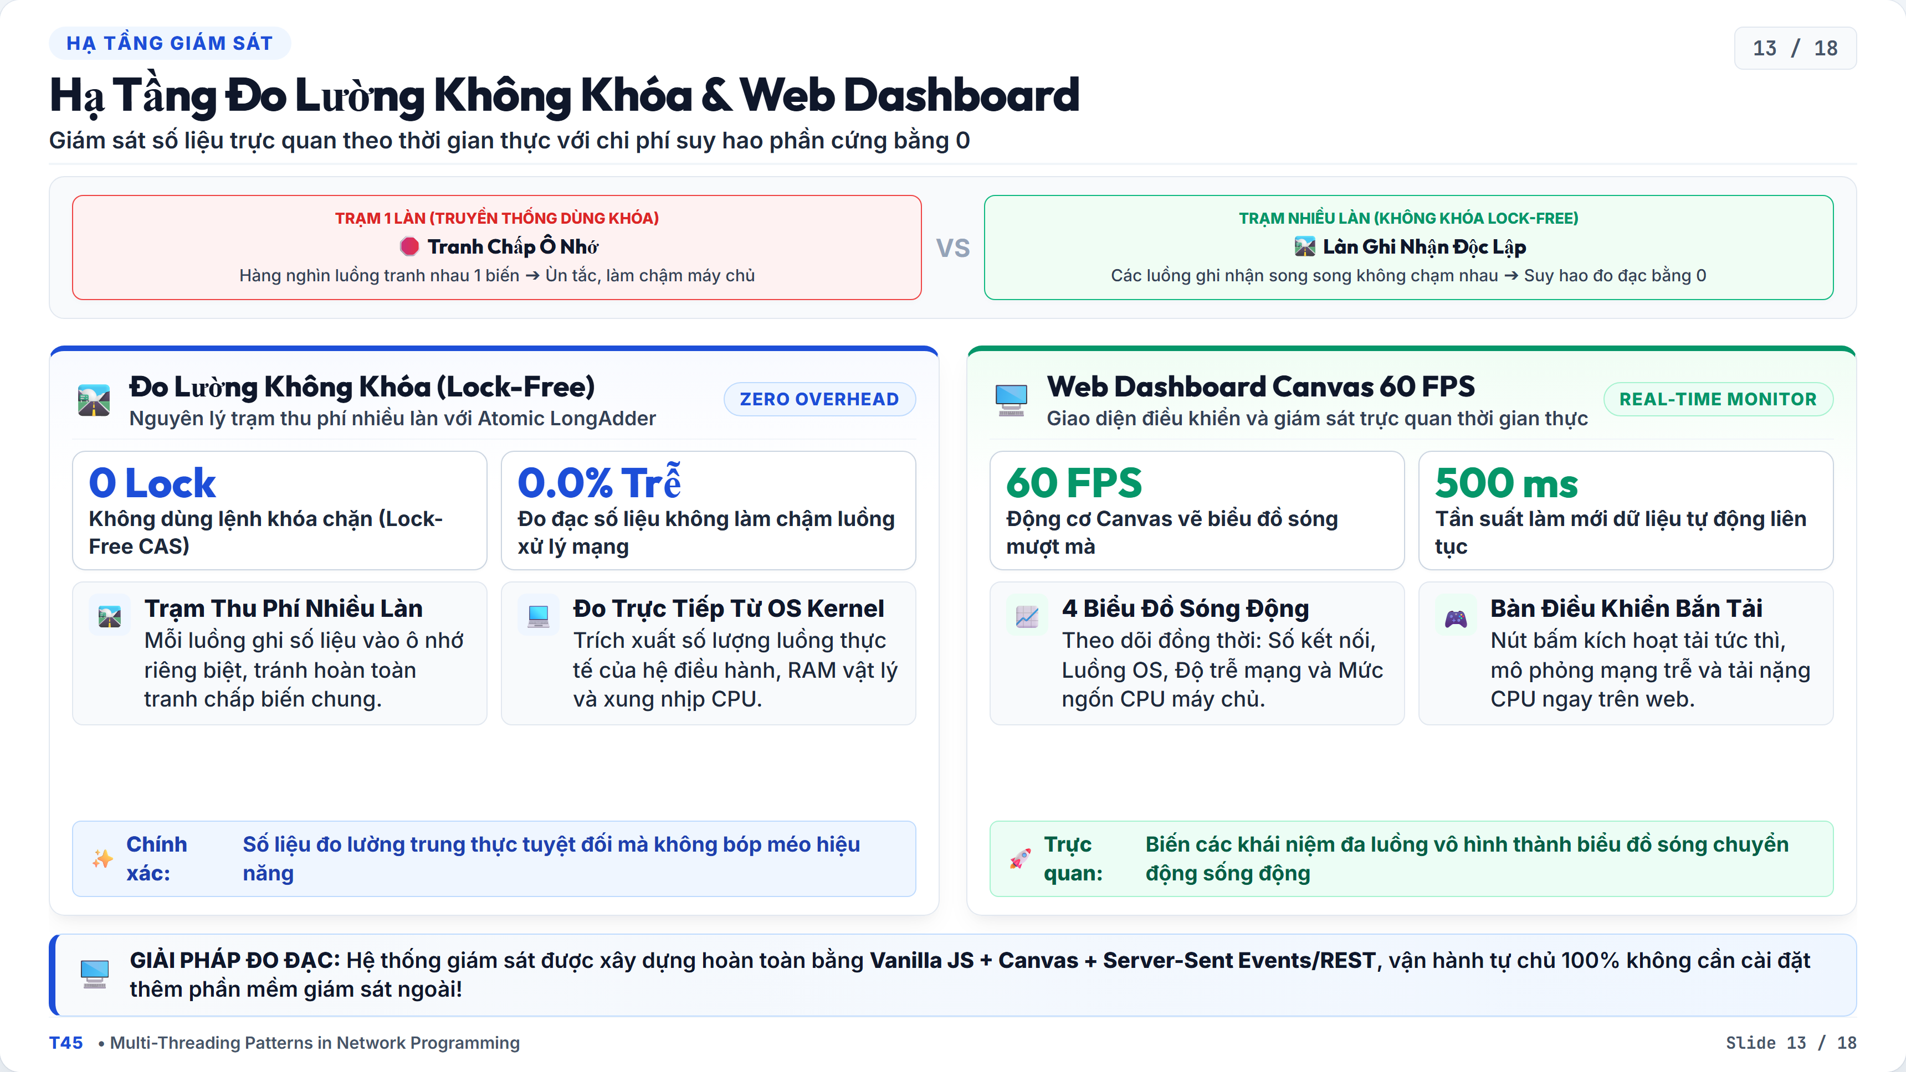
Notes:
[SLIDE 13 / 18]
TIÊU ĐỀ: Hạ Tầng Đo Lường Không Khóa & Web Dashboard
TRỌNG TÂM: Giám sát số liệu trực quan theo thời gian thực với chi phí suy hao phần cứng bằng 0
KẾT LUẬN CỐT LÕI:
✨
Chính xác:
Số liệu đo lường trung thực tuyệt đối mà không bóp méo hiệu năng

Slide 14
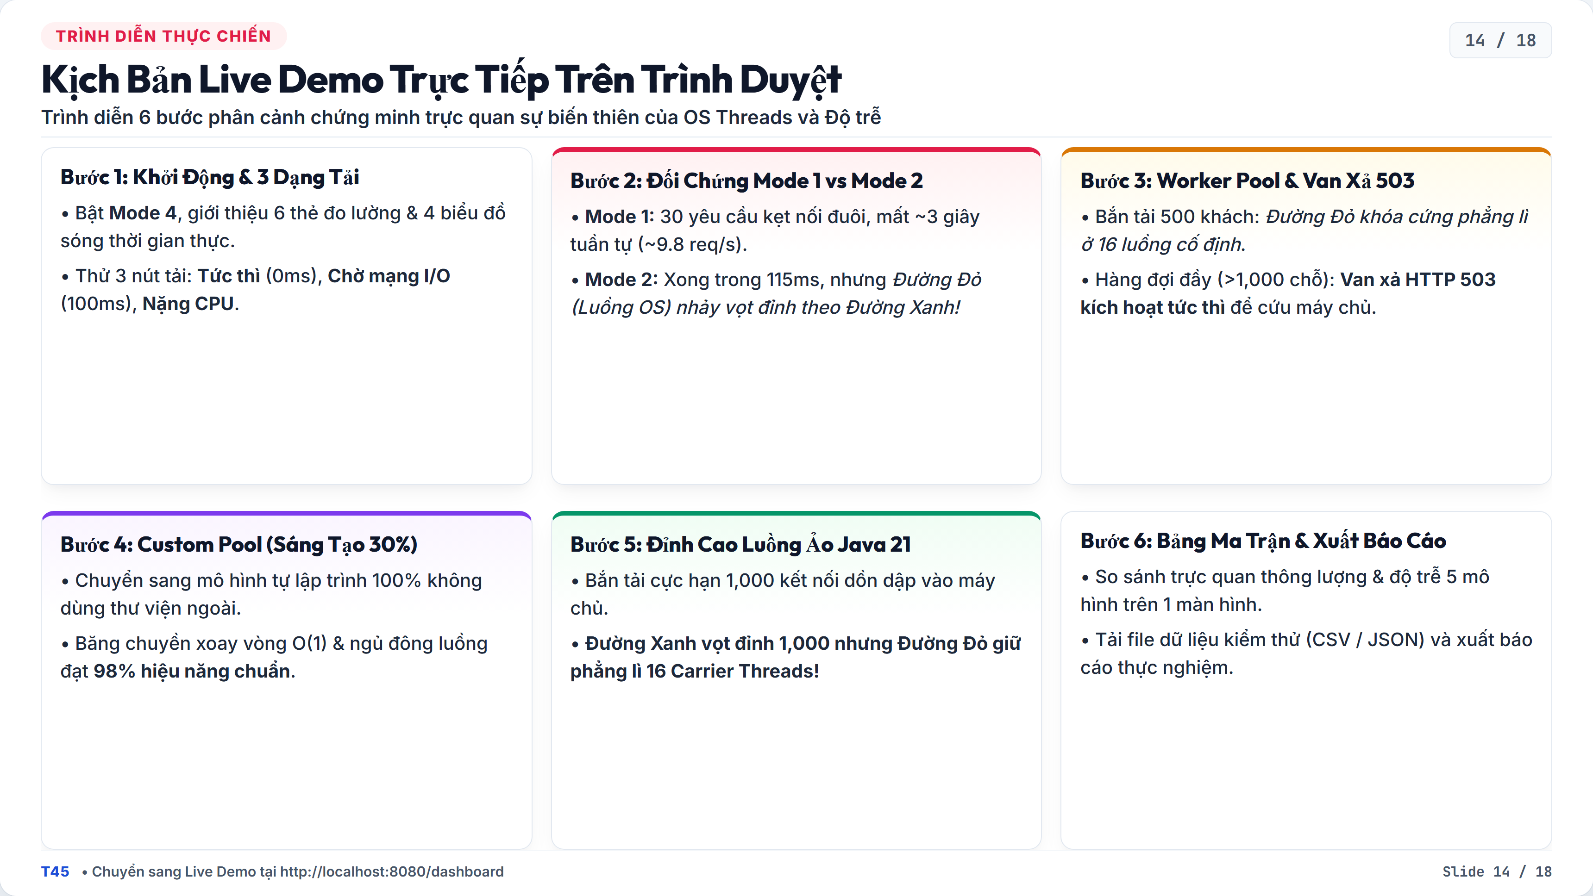
Notes:
[SLIDE 14 / 18]
TIÊU ĐỀ: Kịch Bản Live Demo Trực Tiếp Trên Trình Duyệt
TRỌNG TÂM: Trình diễn 6 bước phân cảnh chứng minh trực quan sự biến thiên của OS Threads và Độ trễ

Slide 15
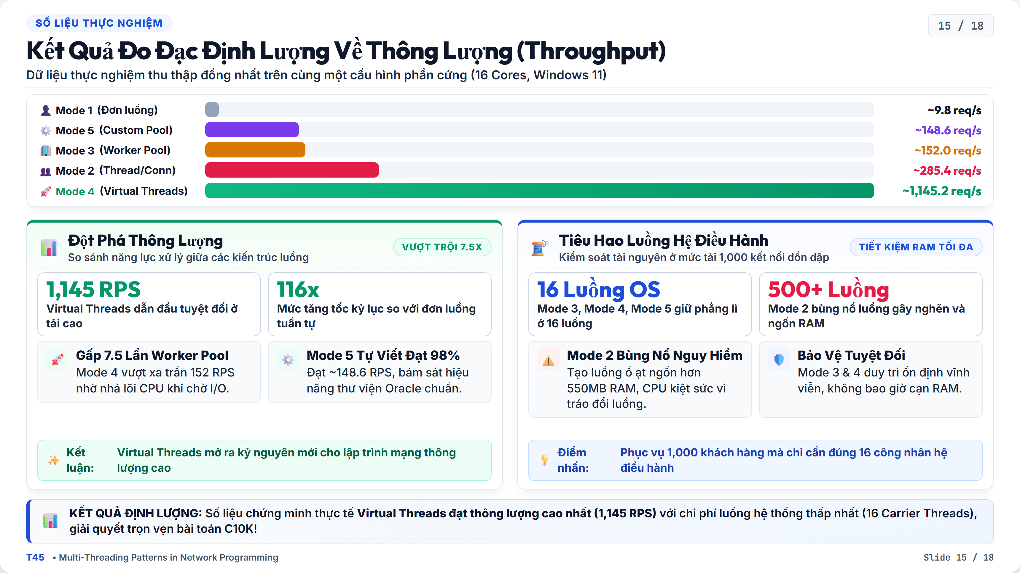
Notes:
[SLIDE 15 / 18]
TIÊU ĐỀ: Kết Quả Đo Đạc Định Lượng Về Thông Lượng (Throughput)
TRỌNG TÂM: Dữ liệu thực nghiệm thu thập đồng nhất trên cùng một cấu hình phần cứng (16 Cores, Windows 11)
KẾT LUẬN CỐT LÕI:
✨
Kết luận:
Virtual Threads mở ra kỷ nguyên mới cho lập trình mạng thông lượng cao

Slide 16
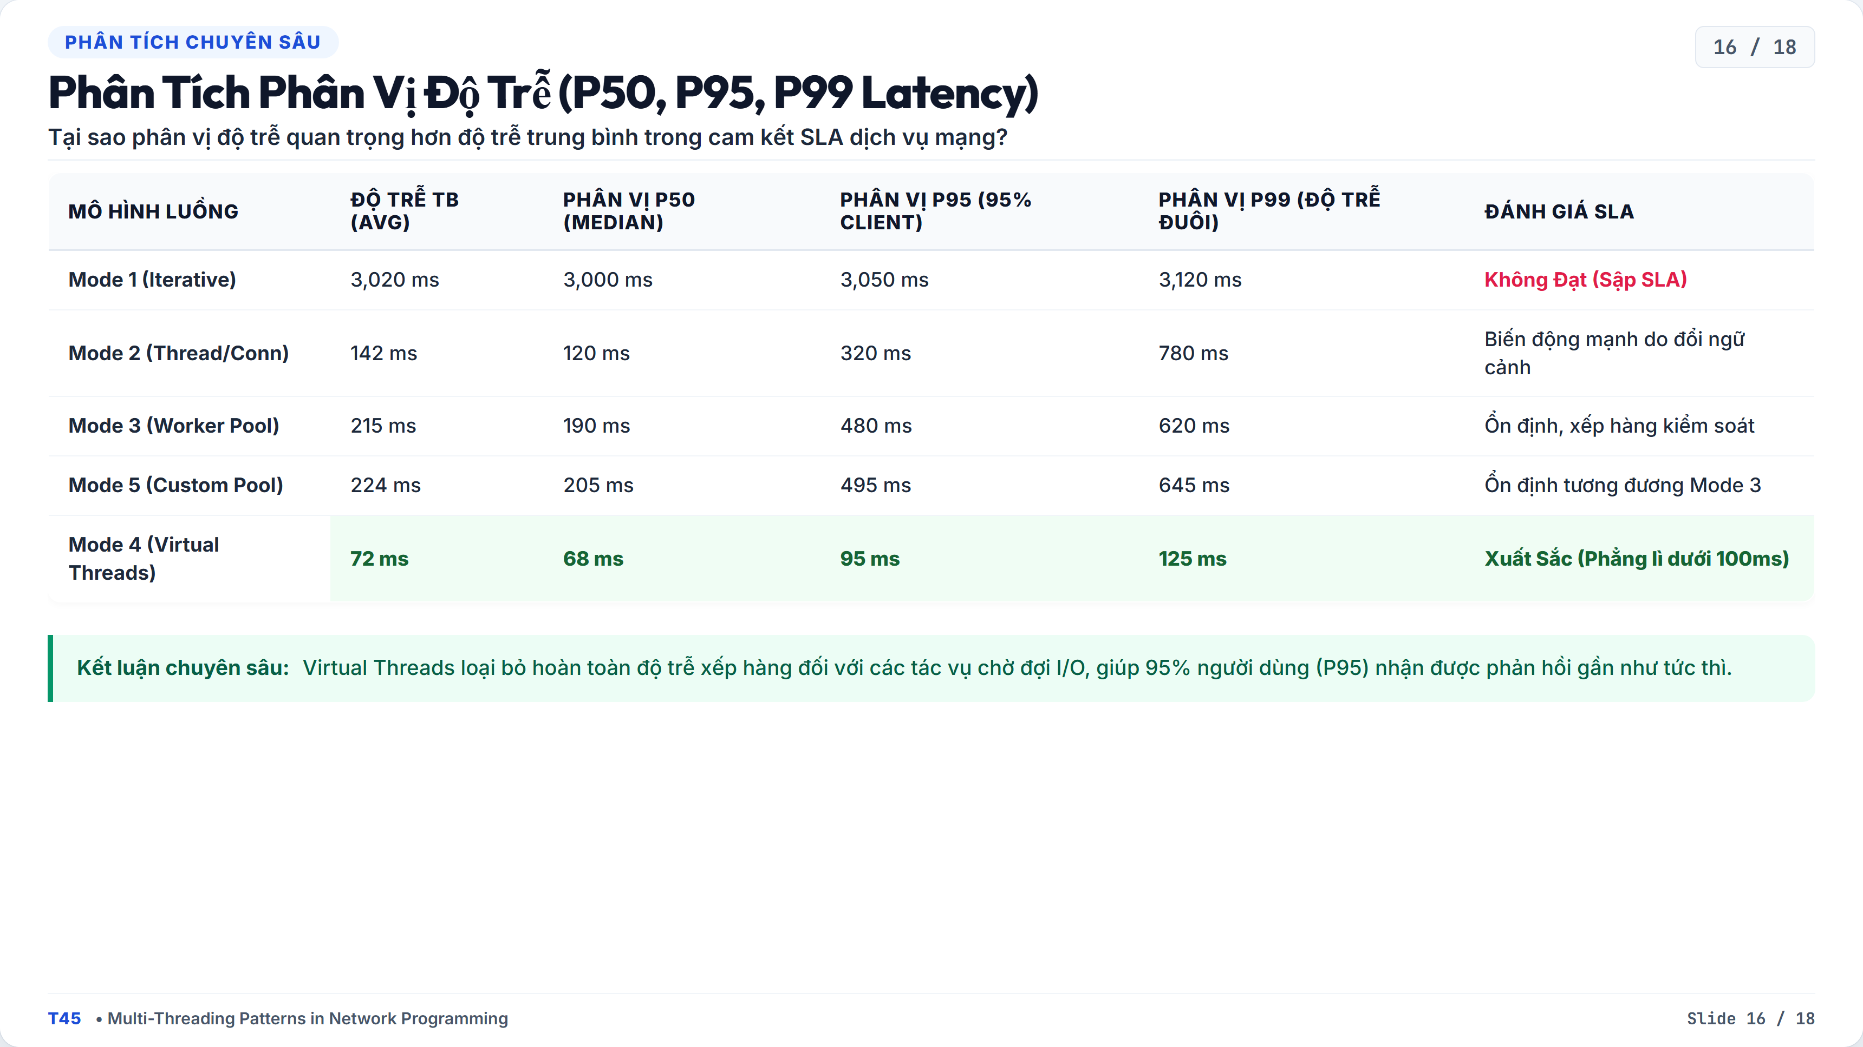
Notes:
[SLIDE 16 / 18]
TIÊU ĐỀ: Phân Tích Phân Vị Độ Trễ (P50, P95, P99 Latency)
TRỌNG TÂM: Tại sao phân vị độ trễ quan trọng hơn độ trễ trung bình trong cam kết SLA dịch vụ mạng?

Slide 17
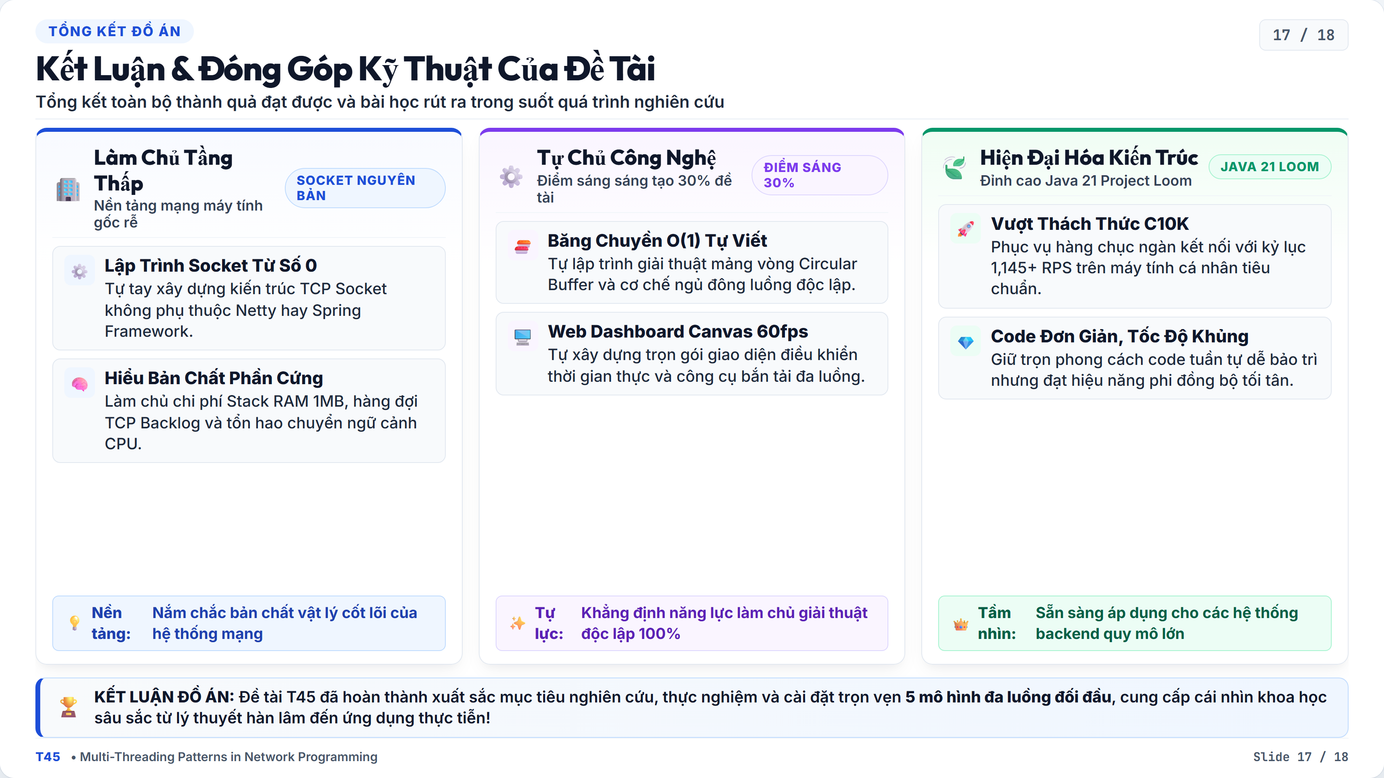
Notes:
[SLIDE 17 / 18]
TIÊU ĐỀ: Kết Luận & Đóng Góp Kỹ Thuật Của Đề Tài
TRỌNG TÂM: Tổng kết toàn bộ thành quả đạt được và bài học rút ra trong suốt quá trình nghiên cứu
KẾT LUẬN CỐT LÕI:
💡
Nền tảng:
Nắm chắc bản chất vật lý cốt lõi của hệ thống mạng

Slide 18

Notes:
[SLIDE 18 / 18]
TIÊU ĐỀ: XIN CHÂN THÀNH CẢM ƠN
THẦY ĐẶNG NGỌC HÙNG
TRỌNG TÂM: Em xin cảm ơn Thầy đã tận tình hướng dẫn và định hướng học thuật sâu sắc cho em trong suốt môn học Lập Trình Mạng.
Em xin kính mời Thầy đặt câu hỏi phản biện ạ!

